Slide 1
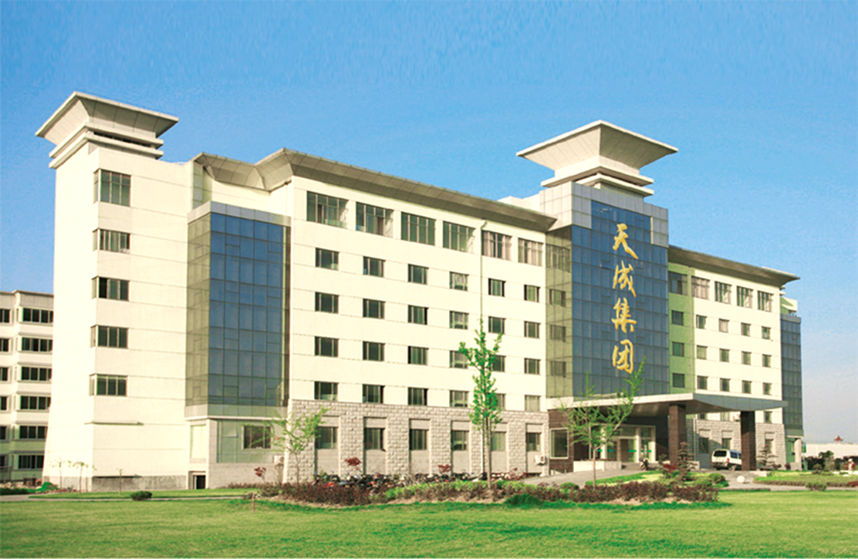


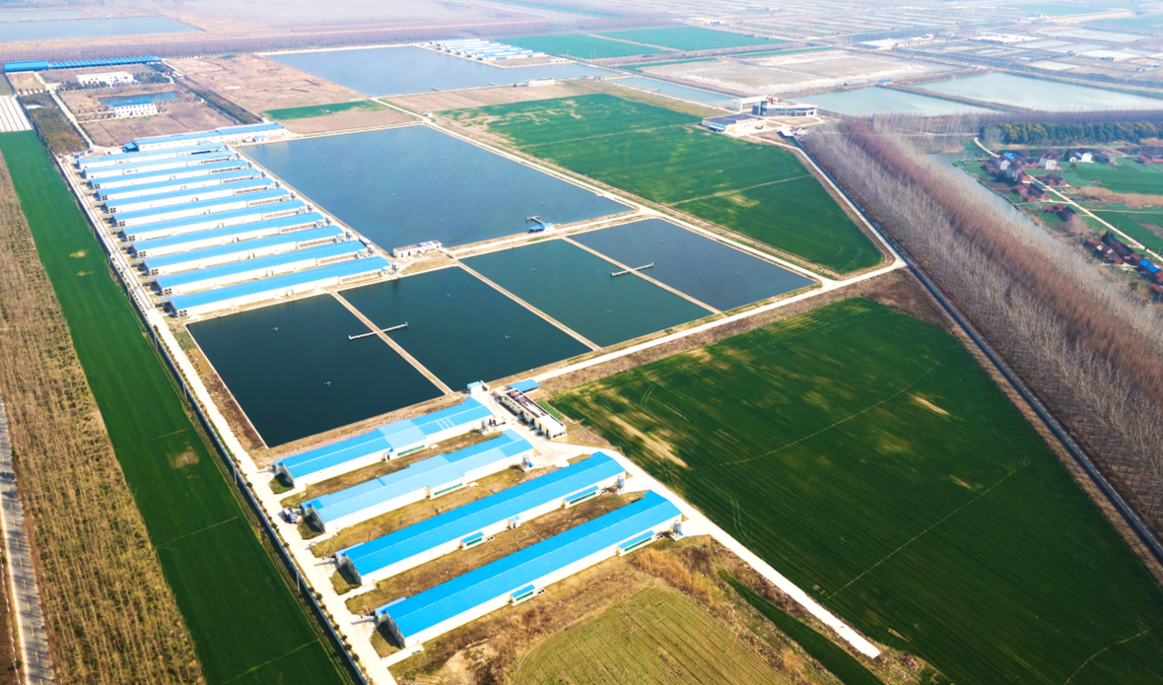
SRS v1.2.2 年度验收演示（收尾候选）
污染场地土壤生态-生产功能重构
监管系统（SRS）操作演示
汇报人：曾 鸿 指导教师：王 玮 副教授
软件版本 v1.2.2（收尾候选，待甲方验收） · 演示数据为模拟数据——仅供测试/演示
委托单位：生态环境部土壤与农业农村生态环境监管技术中心
承担单位：浙江大学环境与资源学院
Notes:
封面。本演示基于 v1.2.2 年度验收候选版; 截图采自 Windows 实际安装的程序; 演示数据为固定种子的合成数据。课题二/三部分方法细节仍待陈亮、宋伟杰老师确认, 已按冻结基线执行并登记。

Slide 2
一、年度任务与 7 月 30 日意见的落实
六条意见均已落到可演示的功能；方法细节待确认的部分按冻结基线执行并逐项登记
编号 | 意见 | v1.2.2 实现 | 状态
C1 | 与陈亮/宋伟杰对齐方法与数据 | 冻结基线 M-REC-2025；10 项待确认 + 18 个问题草稿；字段级对照表 | 待确认
C2 | 三个课题的数据都要演示 | 9 个合成场地：A–E 覆盖五类结论，F/G 复合与参考阈值，H 五阶段追溯，SRS-I 邻苯二甲酸酯；子课题个旧测试表 28 项全部可赋分 | 已实现
C3 | 修复后给出宜生产/宜生态结论 | 法规门禁 + 功能评分 → 五类结论，附原因、条件与下一步 | 已实现
C4 | 课题一/二修复前、课题三修复后独立导入 | 课题二 28 项指标独立导入；课题三独立导入；数据分表存储 | 已实现
C5 | 进入即见全流程追溯与上传下载引导 | 五阶段引导 + 模板 + 软件里程碑与五阶段业务记录分列；查看不建记录 | 已实现
C6 | 可编辑用户手册与演示 PPT | DOCX 手册（含 PDF）+ 本 PPT，截图来自 Windows 实装程序 | 已实现
Windows 实装验收：关键流程 303/303 项通过；重启 34/34；v1.1.0→v1.2.2 升级 11/11；v1.2.1→v1.2.2 升级 16/16；便携版 7/7（GitHub Actions Windows）。
来源：docs/annual/method_baseline_v1.2.md；DELIVERY_INDEX.md
Notes:
逐条说明 C1–C6。C1 方法对齐: 本版冻结 M-REC-2025 并列出 10 项待确认事项与 18 个问题草稿(未发送)。

Slide 3
二、三个课题与数据阶段
修复前数据进课题一、二；修复后数据只经课题三导入；三类批次分表存储、不自动复制
修复前（调查评估 · 方案审批）
修复后（效果评估 · 后期管护）
课题一 障碍因子识别（KOS）
检测数据导入 → 关键障碍因子 Top-N
课题三 修复后 SSUI
独立模板导入 → SSUI 计算 → 导出
课题二 功能重构可行性
28 项指标导入 → 生产/生态可行性 → 修复前情景判断
修复后利用方向结论
法规门禁（GB 15618 / GB 36600）+ SSUI
修复前入口：场地管理 → 数据导入（PRE-v1.1）；重构指标导入（RECON-PRE-v1.2）
修复后入口：修复后SSUI（课题三）→ SSUI-POST-v1.1 → 上传校验 → 确认入库
分离方式：独立批次表；课题一/二只读修复前数据；合成演示中的修复前后关联已显式标注，不代表真实修复效果
来源：migration 0007/0008；recon_import_service.py；ssui_post_service.py
Notes:
强调分离: 课题二 28 项指标也是修复前数据, 有独立批次; 修复后 SSUI 与修复后污染物检测只进入课题三。

Slide 4
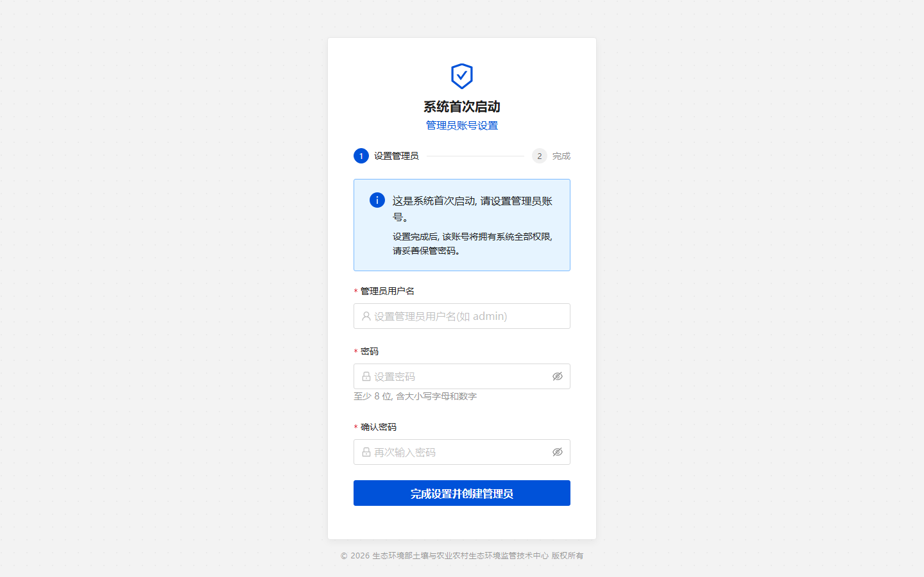
三、安装、首启、升级与便携版
安装包不含业务数据和账户；首启空库设置管理员；v1.1.0、v1.2.0 覆盖升级数据保留
1 安装版
SRS-Setup-1.2.2-Windows-x64.exe；/CURRENTUSER 安装到当前用户目录（CI 标准账户计划任务测试通过，见验收页）
2 首次启动
空数据库 → 设置管理员（≥8 位，3 类字符）
3 升级
覆盖安装；自动迁移（含 0009 单位修复）、阈值补水田口径、已出报告保留
4 便携版
SRS-Portable-1.2.2-Windows-x64.zip；数据在 SRS_data
运行截图（v1.2.2，模拟数据——仅供测试/演示）：首次启动设置向导
来源：.github/workflows/windows-release.yml；acceptance_*.json
Notes:
演示: 安装路径含中文和空格; 首启空库; 升级 v1.1.0/v1.2.1→v1.2.2 在 GitHub Actions Windows(管理员账户)上实测; 便携版数据写在 exe 同级 SRS_data。/CURRENTUSER 安装到当前用户目录; 标准(非管理员)测试账户经 CI 计划任务安装、启动、导入/评价通过, 甲方 Windows 10/11 实机尚未测试。

Slide 5
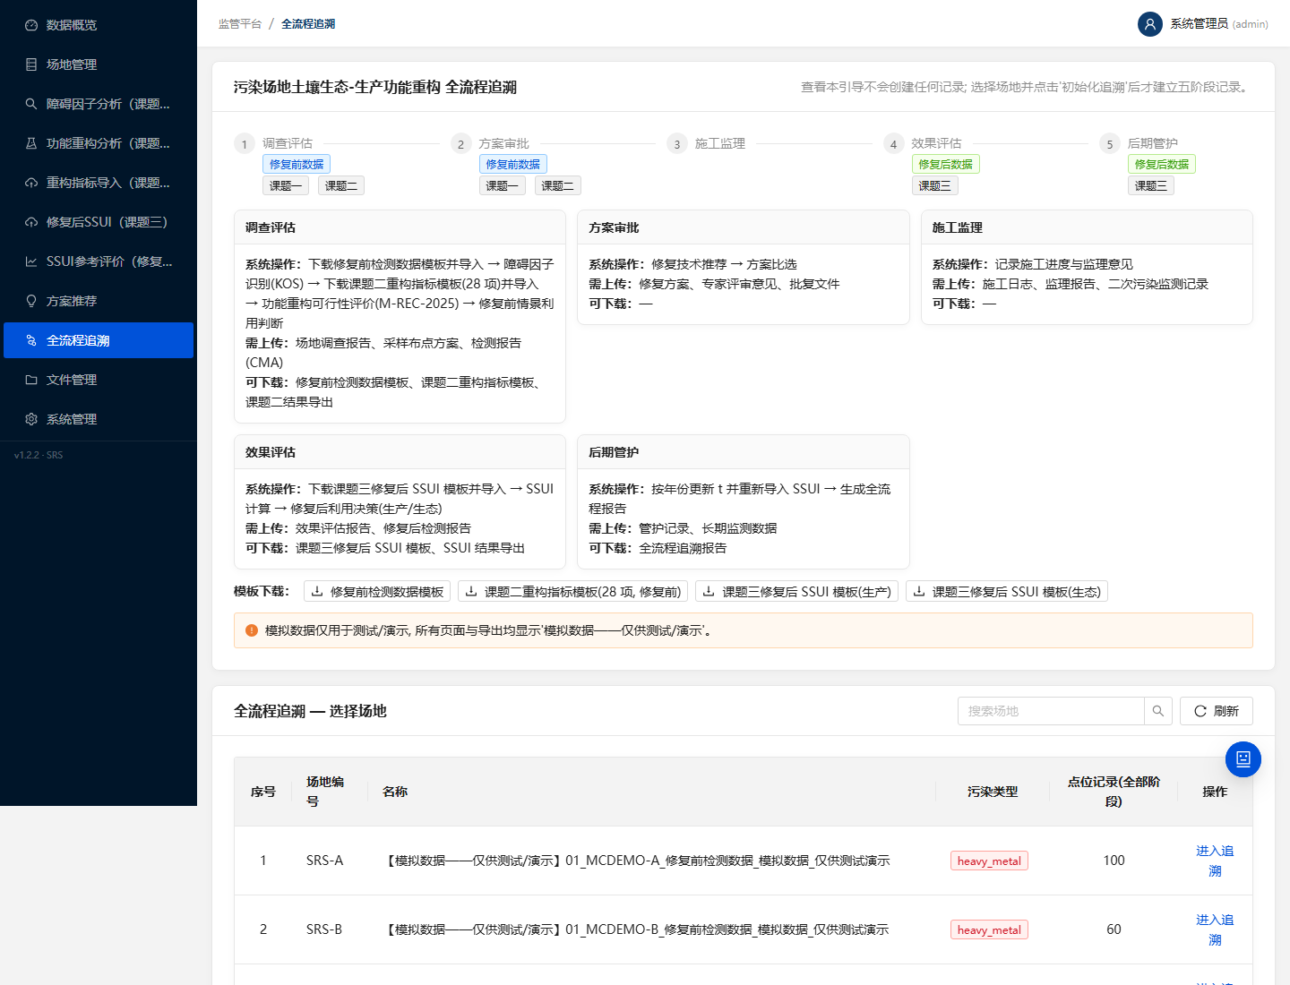
四、全流程追溯：进入即见
打开页面即显示五阶段引导、需上传资料和模板下载；查看不创建任何记录
调查评估
修复前 · 课题一/二
方案审批
修复前 · 课题一/二
施工监理
—
效果评估
修复后 · 课题三
后期管护
修复后 · 课题三
SRS-A：两类进度分开显示
七项软件操作里程碑
导入 · 课题一 · 课题二 · 修复前判断 · 课题三 · 修复后结论 · 报告
已执行 7/7
五阶段业务记录
已完成并有材料 0/5（未上传材料 = 未开展）
运行截图（v1.2.2，模拟数据——仅供测试/演示）：全流程追溯引导
来源：GET /api/v1/trace/guide、/sites/{id}/trace/progress
Notes:
C5: 进入追溯页面不需要先选场地。v1.2.1 起把“七项软件操作里程碑”与“五阶段业务记录”分开: 软件操作 7/7 不等于调查、审批、施工、效果评估、管护五阶段完成; 演示场地 A–G 未上传业务材料, 五阶段均显示未开展; v1.2.2 场地 H 五阶段均有模拟材料与模拟审核记录(见追溯截图 26)。

Slide 6
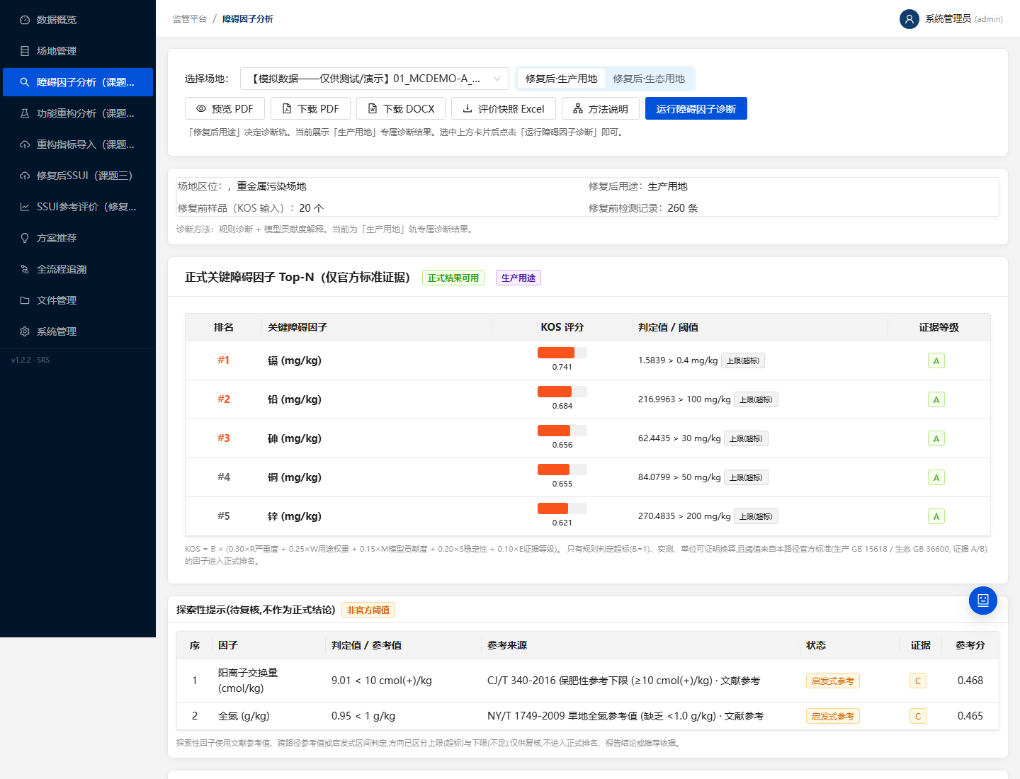
五、课题一：障碍因子识别（KOS）
正式 Top-N 只收本轨官方标准证据；文献/启发式阈值仅作探索提示，区分上限与下限
操作步骤
1 场地管理 → 导入数据（修复前模板）
2 查看校验报告（错误、警告、超标）
3 障碍因子分析（课题一）→ 运行诊断
演示结果（模拟数据）
正式（GB 15618，证据 A）：镉、铅、砷、铜、锌
探索性（下限·文献参考，待复核）：阳离子交换量、全氮
KOS = B×(0.30R+0.25W+0.15M+0.20S+0.10E)
补充场景：F 有机物按同单位比较；G 无官方超标→证据不足
运行截图（v1.2.2，模拟数据——仅供测试/演示）：障碍因子分析（课题一）
来源：Windows 验收 demo_actual/comparison.json
Notes:
演示场地 SRS-A(合成): 正式关键障碍因子 镉、铅、砷、铜、锌; 探索性 阳离子交换量、全氮(下限不足, 文献参考)。v1.2.1 修复: 阳离子交换量/全氮等为下限指标, 高值不再被判为障碍; 有机质(g/kg)与有机碳(%)分开, 不做换算; 单位不可换算即排除。模型 p3_alpha 未重训。

Slide 7
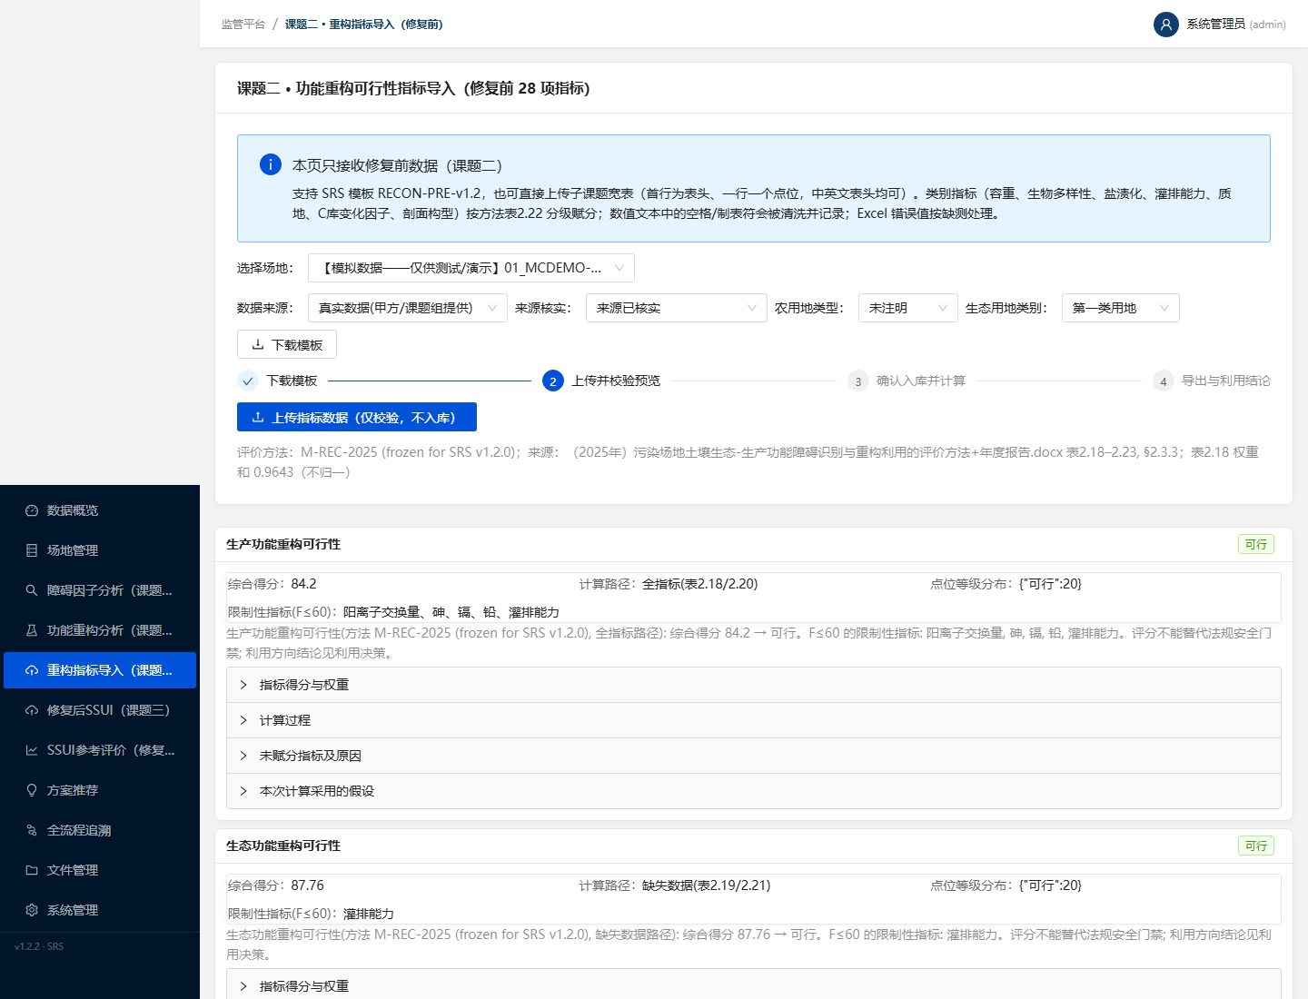
六、课题二：28 项重构指标导入
数值 + 类别指标逐格校验；7 个类别指标按表2.22 分级赋分；个旧测试表 28/28 可赋分
场地(合成) | 生产得分 / 等级 | 生态得分 / 等级 | 计算路径
SRS-A | 84.2 / 可行 | 87.76 / 可行 | 全指标 / 缺失数据
SRS-B | 84.42 / 可行 | 91.27 / 可行 | 全指标 / 缺失数据
SRS-C | 84.91 / 可行 | 87.76 / 可行 | 全指标 / 缺失数据
SRS-D | 87.96 / 可行 | 84.98 / 可行 | 全指标 / 缺失数据
SRS-E | 84.42 / 可行 | 90.71 / 可行 | 全指标 / 缺失数据
子课题个旧测试表（来源未核实，仅作软件演示）
v1.1：19/28 项可用（类别列与含空格数值未解析）
v1.2：生产 28/28 项、81/81 点位可赋分；生态 18 项有规则
清洗：全氮 13 格、有效磷 4 格、CEC 1 格（不间断空格/制表符）
运行截图（v1.2.2，模拟数据——仅供测试/演示）：课题二指标导入结果
来源：D09_data_method_pack/05_feature_usability_19_vs_28.csv；recon_import_service.py
Notes:
子课题个旧测试表: 81 点位; v1.1 只能解析 19 项数值列; v1.2 解析类别列并清洗 18 个数值文本单元格, 生产轨道 28 项全部可赋分。

Slide 8
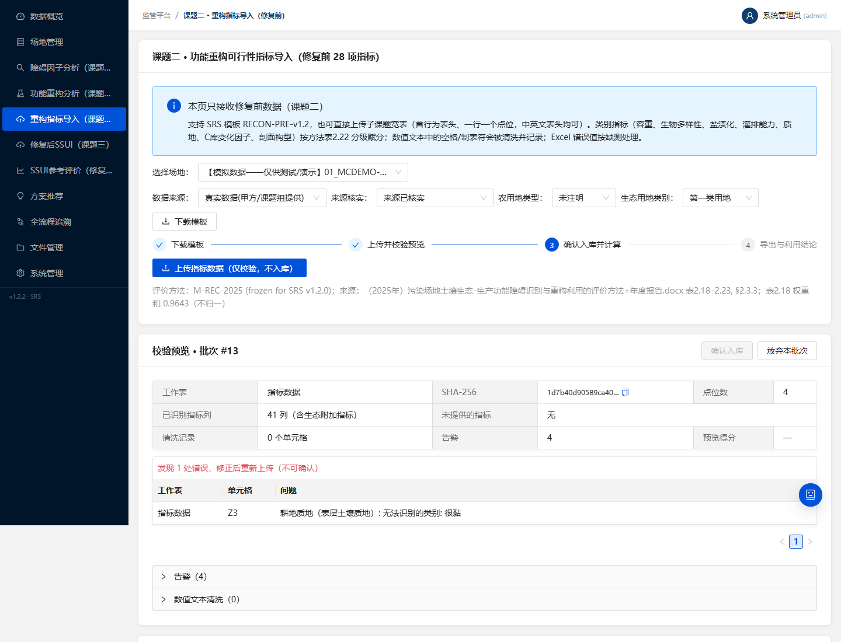
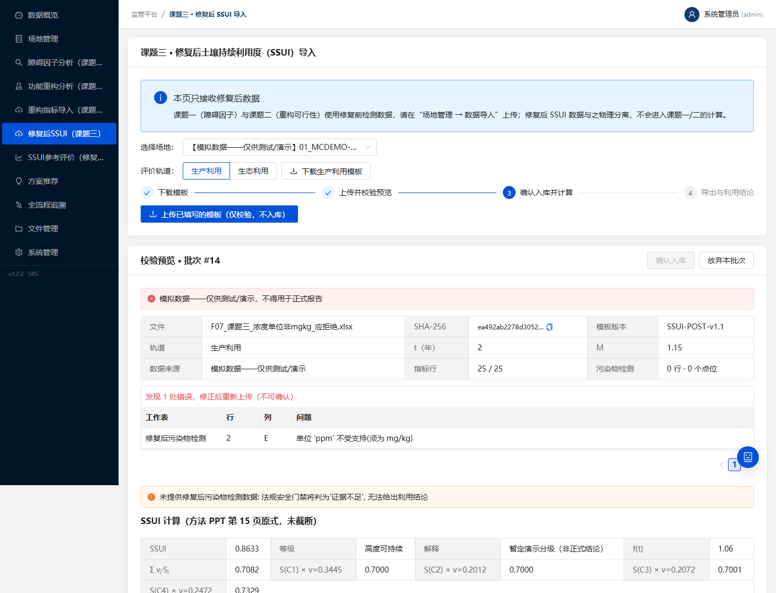
七、导入校验：错误不入库、告警可确认
非法类别、重复点位、物理范围、阶段错误、单位错误逐格报错；Excel 错误值按缺测
运行截图（v1.2.2，模拟数据——仅供测试/演示）：课题二：非法类别报错
运行截图（v1.2.2，模拟数据——仅供测试/演示）：课题三：单位错误报错
来源：demo/mc_v12/fixtures；demo_actual/comparison.json
Notes:
演示两个夹具: F02 非法类别(拒绝); F05 常数列(告警, 可确认)。课题三单位错误定位到工作表/行/列。

Slide 9
八、冻结方法基线 M-REC-2025
按方法文件表2.18–2.23 执行：权重原值不归一，内梅罗只用于缺测类别分，笔误显式登记
项目 | 冻结基线
综合得分 | Σ(F×T)，表2.18 Σ=0.9643，不归一
缺测 | 表2.19/2.21 准则层；两类用内梅罗
等级 | >50 可行；≤50 不可行
污染物 | 超管制 10 / 超筛选 50 / 未超 100
点→面 | 数值中位数，类别众数
不换算 | 有机质≠有机碳；总铬≠六价铬
编号 | 待确认事项
M-01 | C库因子④档 690→69
M-02 | 生态有效土层④档 00→90
M-03 | 有机碳/剖面构型无表2.18 权重
M-04 | 类内 P权重 口径
M-06 | 旱地/水田未注明取低
M-07 | 六价铬 vs 总铬
M-08 | 生态剖面构型缺档
v1.1 缺陷更正：已测指标内重标化、总分套用内梅罗、无依据默认分（剖面 70、坡度 60）、BHC/DDT/BaP 超限=10、权重和 1.0506（混入准则层权重）
来源：docs/annual/method_baseline_v1.2.md
Notes:
说明 v1.2 对 v1.1 计算缺陷的更正, 以及 10 项待确认事项。不恢复旧缺陷, 也不凭推测补定义。

Slide 10
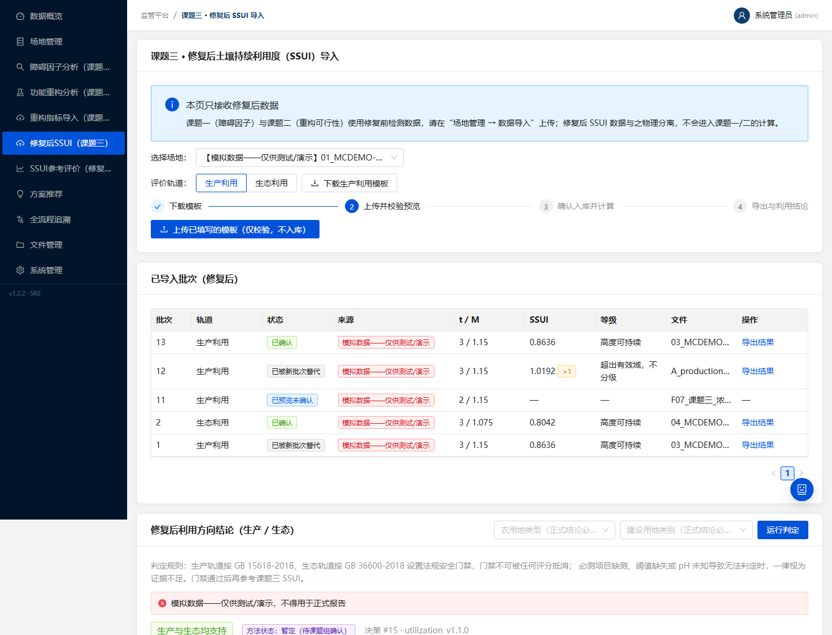
九、课题三：修复后 SSUI 独立导入
下载模板 → 上传校验（不入库）→ 确认入库（事务）→ 导出；本版为得分录入模式
场地(合成) | 生产 SSUI | 生态 SSUI | 与独立期望值
SRS-A | 0.863557 | 0.8042 | 一致
SRS-B | 0.857038 | 0.423365 | 一致
SRS-C | 0.801171 | 0.781191 | 一致
SRS-D | 0.813298 | 0.829004 | 一致
SRS-E | 0.879473 | 0.814241 | 一致
SSUI = f(t) × Σ vj·Sj × M
f(t) = 1 + 0.03t；M 生产 1.1–1.2，生态 1.05–1.1
权重取自方法 PPT 第 13/14 页；>1 不截断并标注
运行截图（v1.2.2，模拟数据——仅供测试/演示）：修复后 SSUI 导入（课题三）
来源：ssui_post_service.py；expected.json
Notes:
演示 SRS-A: 生产 SSUI 0.863557, 生态 0.8042; 与独立期望值逐个比对一致。方法未给 D1–D25 原始值→得分规则, 因此由课题组录入得分。

Slide 11
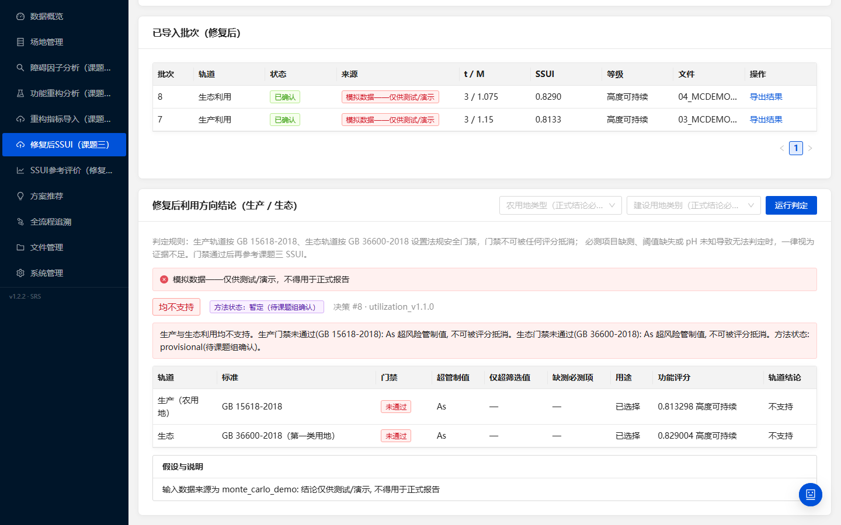
十、五类利用结论（合成场地逐一演示）
每个场地对应一个分支，系统结论与独立期望值全部一致
场地 | 设计 | 生产门禁 | 生态门禁 | 系统结论 | 期望
SRS-A | 两轨均支持 | 通过 | 通过 | 生产与生态均支持 | 生产与生态均支持
SRS-B | 仅生产支持 | 通过 | 通过 | 支持生产利用 | 支持生产利用
SRS-C | 仅生态支持 | 未通过 | 通过 | 支持生态利用 | 支持生态利用
SRS-D | 两轨均不支持·重度超标 | 未通过 | 未通过 | 均不支持 | 均不支持
SRS-E | 证据不足·缺测关键项目 | 证据不足 | 证据不足 | 证据不足 | 证据不足
门禁优先：超管制值的一轨不能被任何评分抵消；
缺测必测项目 → 证据不足，并列出需补充的证据；
生产条件通过附安全利用条件；生态超筛选值须先做风险评估。
运行截图（v1.2.2，模拟数据——仅供测试/演示）：SRS-D：重度超标两轨均不支持
来源：demo/mc_v12/expected.json；Windows demo_actual/comparison.json
Notes:
五个合成场地分别设计为五类结论。期望值由独立代码直接读官方阈值表计算, 不调用系统评价代码。

Slide 12
十一、法规阈值：按官方标准全文核实
两项国标由生态环境部官网 PDF 逐行转录；GB 36600 的 12 项 VOC 已核实
污染物 | 筛选值 一类/二类 | 管制值 一类/二类
氯甲烷 | 12 / 37 | 21 / 120
1,1-二氯乙烷 | 3 / 9 | 20 / 100
1,1-二氯乙烯 | 12 / 66 | 40 / 200
顺/反-1,2-二氯乙烯 | 66/596；10/54 | 200/2000；31/163
1,2-二氯丙烷 | 1 / 5 | 5 / 47
四氯乙烷(1112/1122) | 2.6/10；1.6/6.8 | 26/100；14/50
三氯乙烷(111/112) | 701/840；0.6/2.8 | 840/840；5/15
1,2,3-三氯丙烷 | 0.05 / 0.5 | 0.5 / 5
间+对二甲苯 | 163 / 570 | 500 / 570
更正内容
多氯联苯(总量) 0.2/2.0 → 官方 0.14/0.38（管制 1.4/3.8）
删除 DDT类、六六六总量、荧蒽/芘/蒽/菲等“族群匹配”替代值
GB 15618 铜：果园/其他（原误标为水田）
种子阈值表补入 GB 15618 管制值；升级时自动更正
知识库氯甲烷、氯苯场景字段对调；PCB/二噁英指数解析
单位 mg/kg；GB 36600-2018 表1，标准第 3–4 页。规划用途不明确时按第一类用地（5.3.1）。
来源：D10_threshold_verification_pack；data/standards/*_official.csv
Notes:
知识库 12 项 VOC 的 24 条记录与官方表1 全部一致; 氯甲烷/氯苯场景标签对调已更正; 旧版非标准替代阈值全部移除。

Slide 13
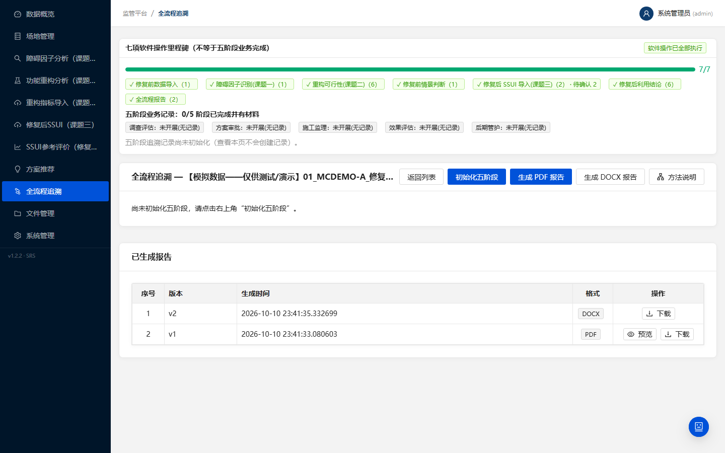
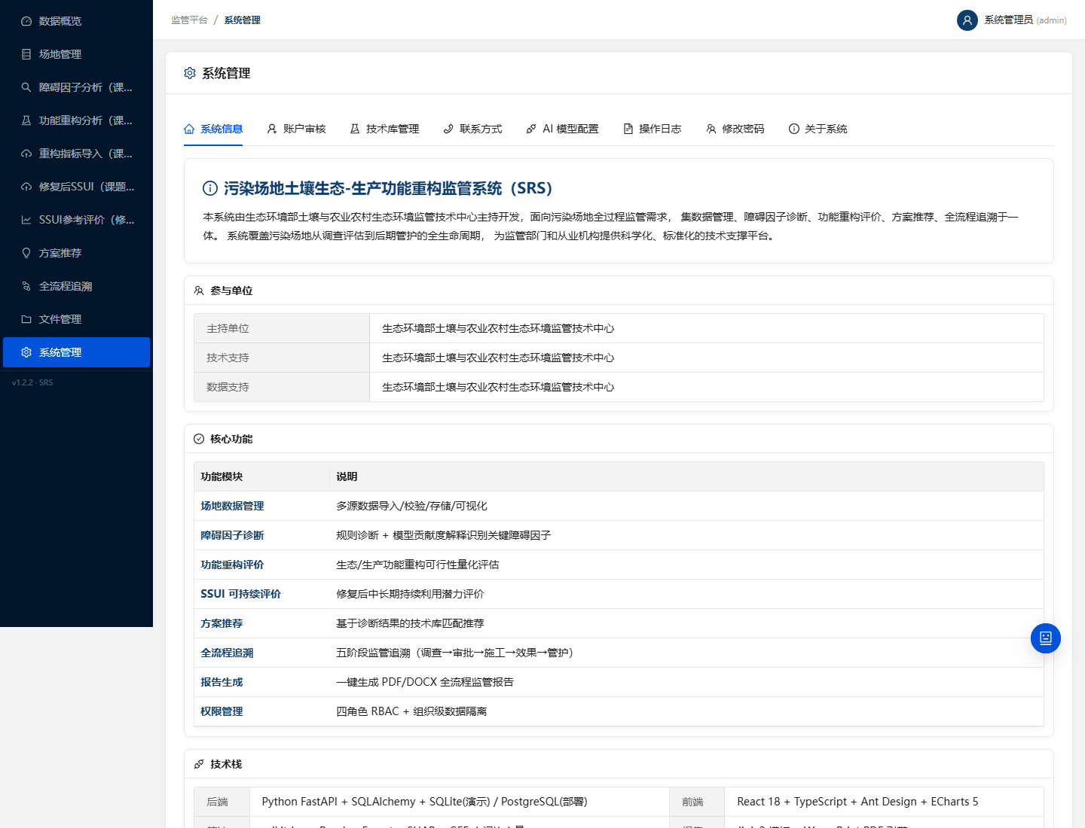
十二、报告、备份与模拟数据标签
报告由同一评价快照生成：正文、Excel、PDF、DOCX 数字一致；修复前/后与批次分开统计
报告
备份与恢复
模拟数据标签
同一评价快照 → PDF / DOCX / Excel
修复前/后、批次、样品去重分列
嵌入中文字体、表格与图件
每天 02:00 自动加密备份
恢复须二次确认，先自动快照
重启后结论逐字一致（实测）
模拟数据——仅供测试/演示
导入自动识别并全链路标记
正式首启为空库
运行截图（v1.2.2，模拟数据——仅供测试/演示）：场地追溯详情（软件里程碑、五阶段记录、报告）
运行截图（v1.2.2，模拟数据——仅供测试/演示）：系统管理（备份恢复）
来源：evaluation_snapshot.py；report_document.py；report_invariants.py；test_v121_report_consistency.py
Notes:
v1.2.1: 评价快照(SHA-256)保存在报告记录中, 之后的新数据不改变已出报告; 修复后两条轨道重复导入的同一批样品按样品编号去重; 场地级超标按阶段由法规门禁给出, 不再用最新批次校验代替; PDF 用 ReportLab 排版并嵌入中文字体。

Slide 14
十三、年度验收演示脚本（约 20 分钟）
同一演示包按课题顺序演示；每一步说明使用修复前还是修复后数据
步骤 | 文件 | 操作 | 看点
1 首启 | — | 安装 → 设置管理员 → 登录 | 空库、无测试账户
2 课题一 | site_A/01_修复前检测数据 | 数据导入 → 障碍因子分析 | 关键障碍因子 Top-N
3 课题二 | site_A/02_课题二重构指标；fixtures/F02、F05 | 重构指标导入 → 预览 → 确认 → 查看/导出 | 28 项指标、逐格校验、计算过程
4 课题三 | site_A/03、04_课题三SSUI | 下载模板 → 上传 → 确认 → 导出 | SSUI 与期望值一致
5 结论 | site_A…E | 修复后利用结论（水田） | 五类结论逐一出现
6 追溯 | — | 全流程追溯 → 生成报告 / 评价快照 Excel | 软件里程碑与五阶段分开；报告与 Excel 同一快照
来源：D13 演示操作脚本；demo/mc_v12/metadata.json
Notes:
顺序: 安装首启(2) → 课题一(3) → 课题二导入与校验(5) → 课题三(4) → 五类结论(4) → 追溯与报告(2)。

Slide 15
十四、验收证据与发布
Windows 实装验收、重启、升级、便携版均执行；发布为年度验收候选版（预发布）
检查 | 结果
首启 + 7 场景 + 8 夹具 + 跨渠道一致性 | 303/303 通过
重启一致性 | 34/34 通过
v1.1.0 → v1.2.2 升级 | 11/11 通过
v1.2.0 → v1.2.2 升级 | 16/16 通过
便携版 | 7/7 通过
标准(非管理员)账户（CI 计划任务） | 7/7 通过
发布信息
版本：v1.2.2（预发布，收尾候选）
标签：v1.2.2-rc.1
提交：68a52751e8df
工作流：38093845656
资产：安装包、便携版、SHA-256、手册 DOCX/PDF、PPTX、演示包
https://github.com/lensis22414017/SRS/releases/tag/v1.2.2-rc.1
来源：Windows workflow run；GitHub Release
Notes:
如实说明: 验收在 GitHub Actions Windows 虚拟机上执行(管理员账户); 标准账户测试为独立作业, 以计划任务身份运行, 不等同于甲方 Windows 10/11 实机。发布标签与源码、安装包、截图、文档为同一提交。

Slide 16
十五、三项结论与待办
软件/演示就绪；科学方法与真实修复后数据验证分别跟踪，不混为一谈
维度 | 结论 | 依据
年度软件与演示 | 收尾候选（待甲方验收） | T01–T06：SSUI 定义域、邻苯二甲酸酯单体标识、用途状态、场地 H 推荐与五阶段追溯；Windows 实装验收；文档与截图同版
科学方法验证 | 未完成（冻结基线执行） | Q01–Q18 决策登记：17 项待答复、1 项软件侧部分解决
真实修复后验证 | 未开始（缺数据） | 尚无实测修复后数据
需要各方配合
1 陈亮、宋伟杰老师确认方法事项（Q01–Q18 决策登记）；文献参考阈值是否批准为正式限值
2 提供至少 1 个场地的实测修复后数据（D1–D25 与污染物）
3 提供 D1–D25 原始值 → 得分分级规则，以实现原始数据计算
4 决定公开仓库中甲方原始数据表的处理方式（仓库为公开可见）
来源：FINAL_REPORT.md
Notes:
三项结论分开: 年度软件与演示就绪度(内部就绪, 非甲方验收结论); 科学方法验证(待确认); 真实修复后验证(待数据)。

